Slide 1

CSS Flexbox
Դաս 8

Slide 2


Flexbox
Notes:
Flexbox-ը (կարճ՝ Flex) հիմնականում օգտագործվում է էլեմենտների համար, որոնք դասավորված են մեկ ուղղությամբ՝ տողերով կամ սյուներով: Այս տեխնոլոգիայի վրա սկսել են աշխատել դեռ 2009 թվականից։ 2012թ․ ին ցուցադրվել է արդեն պատրաստի տարբերակը, իսկ 2015թ․ ից արդեն հասանելի է եղել գրեթե բոլոր բրաուզերներում։
Flexbox-ը ապահովում է ավելի մեծ ճկունություն, երբ մենք աշխատում ենք էլեմենտների դասավորության հետ: Flexbox-ը լուծում է շատ խնդիրներ, որոնք առաջանում են, երբ անհրաժեշտ է ճկունորեն կարգավորել տարրերի դիրքը և չափը:
Flexbox-ը հարմար է այն դեպքերի համար, երբ անհրաժեշտ է դասավորել էլեմենտները միայն մեկ ուղղությամբ՝ կամ տողերով (horizontal row), կամ սյուներով (vertical column). Այն թույլ է տալիս.
Վերահսկել էլեմենտների չափսերը.
Ավտոմատ լրացնել ազատ տարածքը.
Դասավորել էլեմենտները հավասարապես կամ ճկուն կերպով:

Slide 3
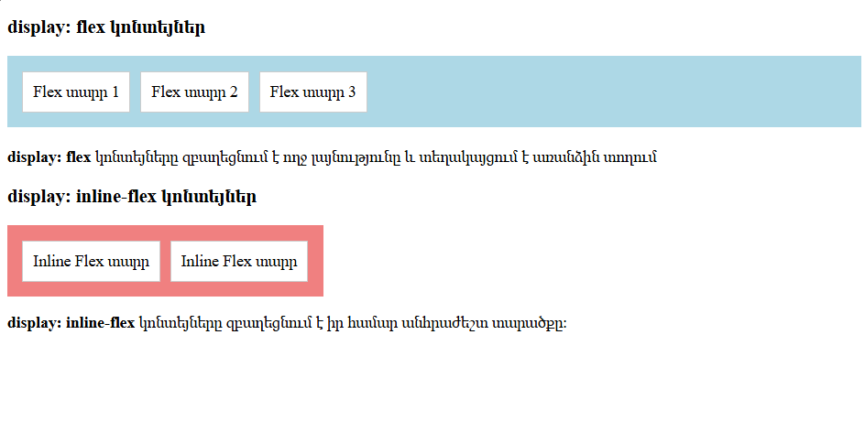
Flex container
* display: flex * display: inline-flex

Slide 4
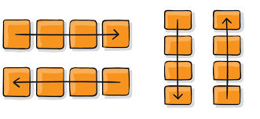
Flex direction
flex-direction: row;
flex-direction: row-reverse;
flex-direction: column;
flex-direction: column-reverse;

Slide 5
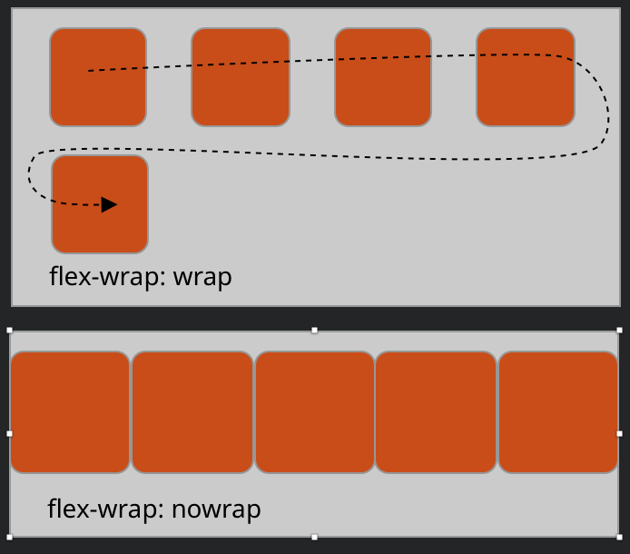
Flex wrap
flex-wrap: wrap;
flex-wrap: nowrap;
flex-wrap: wrap-reverse;
flex-flow: row wrap;
flex-flow: column wrap-reverse;

Slide 6
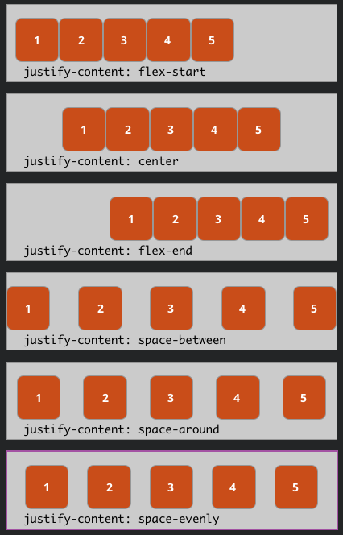
justify-content
justify-content - Սահմանում է, թե ինչպես պետք է տարրերը տարածվեն գլխավոր առանցքի ուղղությամբ (հորիզոնական, եթե row, կամ ուղղահայաց, եթե column):
flex-start: Տարրերը դասավորվում են սկիզբից:
flex-end: Տարրերը դասավորվում են վերջից:
center: Տարրերը դասավորվում են կենտրոնում:
space-between: Տարրերի միջև հավասար տարածություն է սահմանվում, իսկ առաջին և վերջին տարրերը տեղակայվում են եզրերի մոտ:
space-around: Տարրերի միջև հավասար տարածություն է սահմանվում, իսկ եզրերի միջև՝ սահմանվում տարածության կեսը:
space-evenly: Տարրերի միջև հավասար տարածություն է սահմանվում, ներառյալ նաև եզրերը:

Slide 7
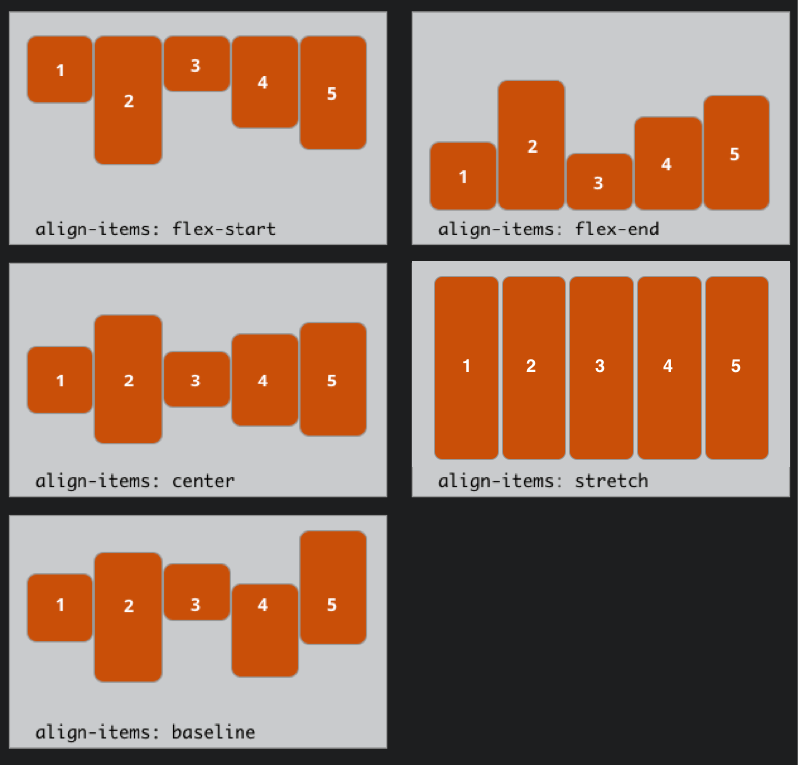
align-items
align-items - Սահմանում է, թե ինչպես պետք է տարրերը տարածվեն գլխավոր առանցքի ուղղությամբ (հորիզոնական, եթե column, կամ ուղղահայաց, եթե row): stretch by default
flex-start: Տարրերը դասավորվում են վերևում:
flex-end: Տարրերը դասավորվում են ներքևում:
center: Տարրերը դասավորվում են կենտրոնում:
stretch: Տարրերը զբաղեցնում են ողջ հասանելի բարձրությունը:
baseline: Տարրերը դասավորվում են ըստ բազային դիրքի:

Slide 8
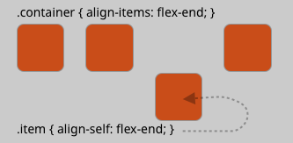
align-self
align-self - Սահմանում է, թե ինչպես պետք է կոնկրետ տարրը իրեն դրսևորի անկախ flex-container-ի կողմից սահմանված վարքագծի
flex-start: Տարրերը դասավորվում են վերևում:
flex-end: Տարրերը դասավորվում են ներքևում:
center: Տարրերը դասավորվում են կենտրոնում:
stretch: Տարրերը զբաղեցնում են ողջ հասանելի բարձրությունը:
baseline: Տարրերը դասավորվում են ըստ բազային դիրքի:

Slide 9
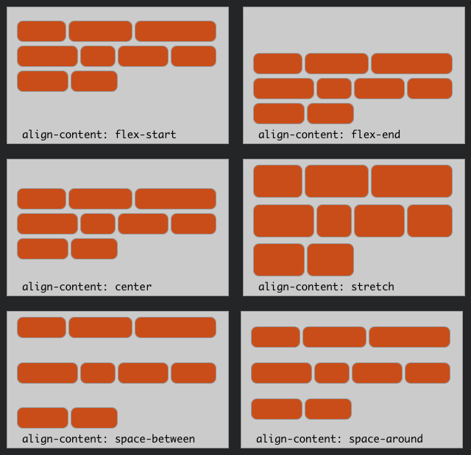
align-content
align-content - Սահմանում է, տարրերի միջև ազատ տարածության բաշխումը, եթե այդ տողերը զբաղեցնում են քիչ բարձրություն քան:
flex-start: Տարրերը դասավորվում են վերևում:
flex-end: Տարրերը դասավորվում են ներքևում:
center: Տարրերը դասավորվում են կենտրոնում:
stretch: Տարրերը զբաղեցնում են ողջ հասանելի բարձրությունը:
space-between: Տարրերի միջև հավասար տարածություն է սահմանվում, իսկ առաջին և վերջին տարրերը տեղակայվում են եզրերի մոտ:
space-around: Տարրերի միջև հավասար տարածություն է սահմանվում, իսկ եզրերի միջև՝ սահմանվում տարածության կեսը:

Slide 10
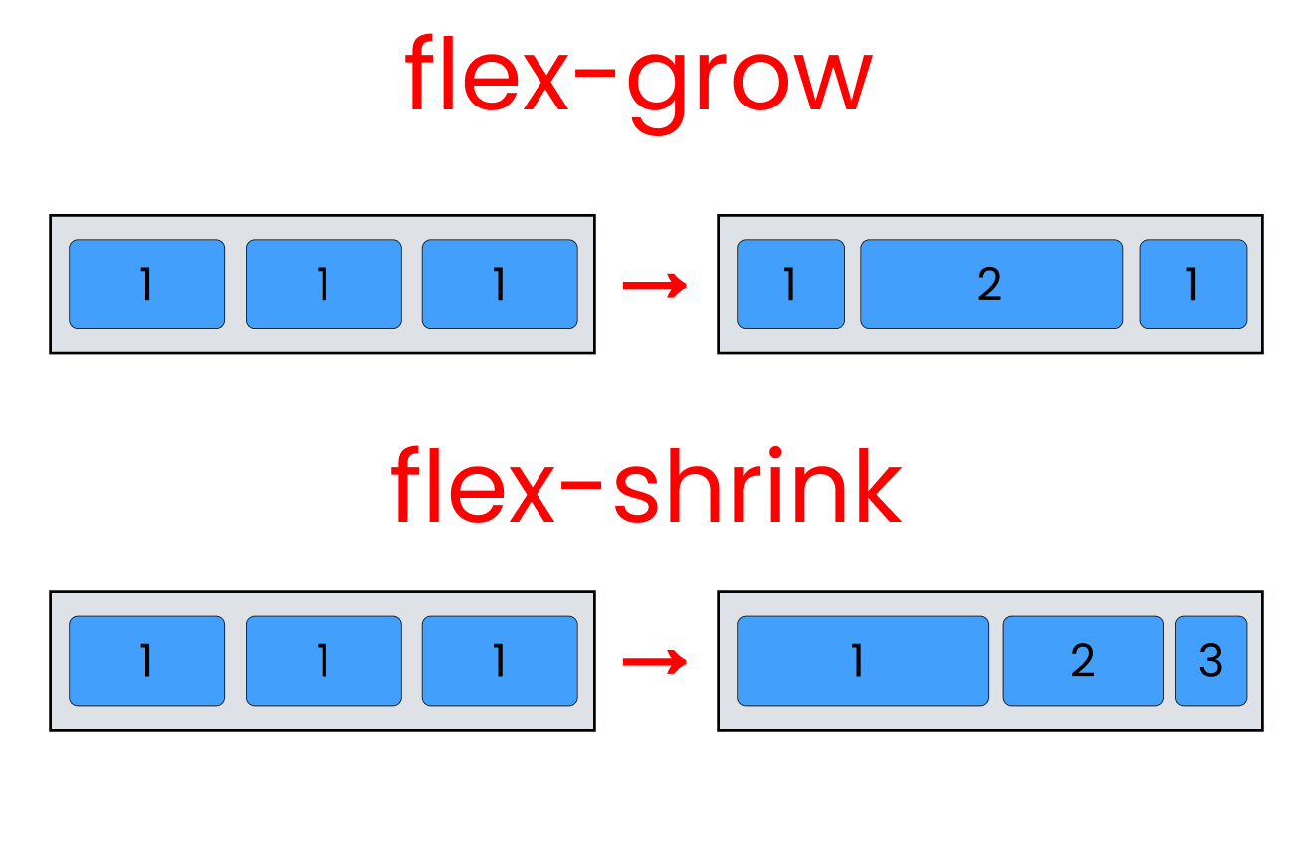
Flex grow – Flex shink
flex-grow: հատկությունը սահմանում է, թե որքան պետք է տեգն աճի իր հարևանների համեմատ՝ եթե ազատ տարածք կա flex-container-ում։ Այս հատկությունը ընդունում է դրական թվային արժեք, որը ցույց է տալիս աճելու գործակիցը։
flex-shrink: հատկությունը թույլ է տալիս որոշել, թե որքան պետք է փոքրանա տարրը, երբ կոնտեյներում տեղը քիչ է։ Այս հատկությունը նույնպես ընդունում է թվային արժեք: Եթե այն մեծ է, տարրը ավելի շատ կպակասի:

Slide 11
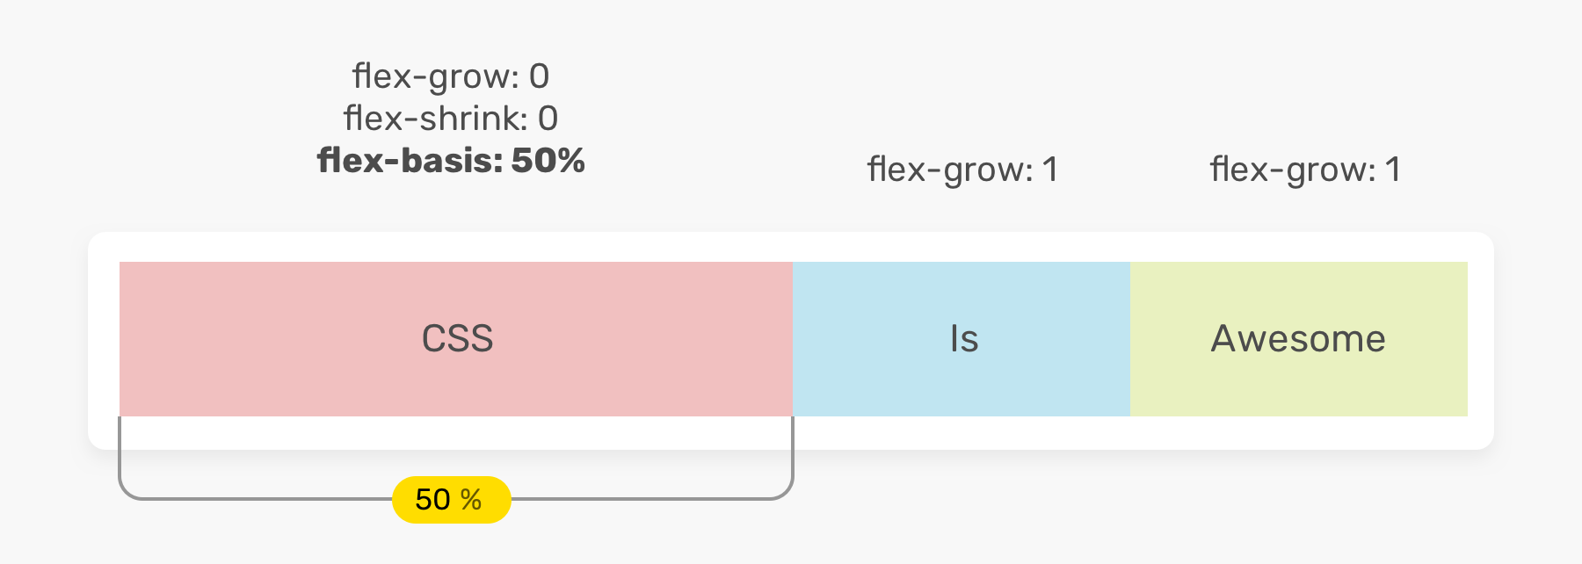
Flex basis
flex-basis: հատկությունը սահմանում է, թե որքա՞ն տարածք պետք է սկզբում զբաղեցնի տարրը մինչև նրա մեծացումը կամ փոքրացումը։ Այն գործնականում աշխատում է որպես տարրի սկզբնական չափի սահմանիչ։

Slide 12
Flex կարճ գրառում
flex: կարճ գրառումն է, որը միավորում է երեք հատկությունները՝ flex-grow, flex-shrink և flex-basis-ը:
Այս դեպքում տարրը կունենա flex-grow: 1, flex-shrink: 0 և flex-basis: 100px։
1 — տարրը աճում է ազատ տարածքի 1 մասով։
0 — տարրը չի փոքրանում, եթե տարածքը փոքրանում է։
100px — տարրի նախնական չափսը 100px է։

Slide 13
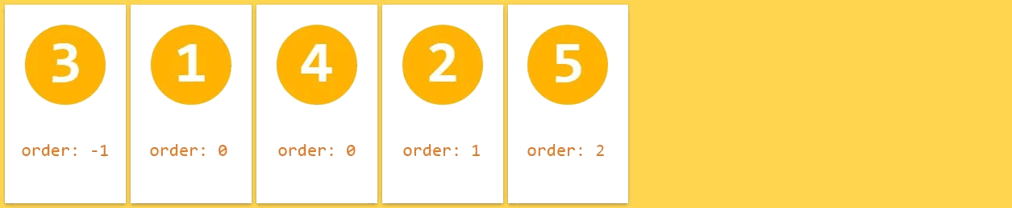
Flex order
order հատկությունը թույլ է տալիս վերահսկել տարրերի հերթականությունը՝ անկախ նրանից, թե նրանք որ հերթականությամբ են գրված HTML-ում։
order-ի արժեքը ըստ լռելյայն կարգի 0 է։ Ավելի փոքր արժեքները նշանակում են ավելի վաղ, ավելի մեծ արժեքները՝ ավելի ուշ ցուցադրում:

Slide 14
CSS Flexbox
Հարց ու պատասխան

